Slide 1
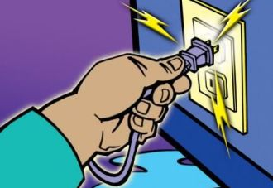
Seguridad y prevención de riesgos eléctricos.
Unidad 3
Presentación 4

Slide 2
En esta presentación, aprenderá:
Cómo se generan condiciones de trabajo seguras.
Cómo actuar en forma segura.
Cómo comportarse en presencia de un accidente por riesgo eléctrico.

Slide 3

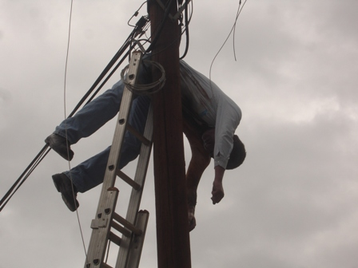
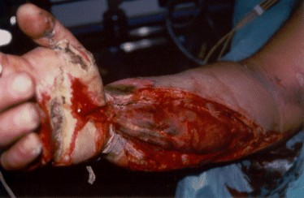
La electricidad y los accidentes de trabajo.
¿Qué es un accidente de trabajo?
Es un acontecimiento no deseado, no intencionado, que interrumpe un proceso normal de trabajo, que da por resultado una lesión o enfermedad a una persona, o un daño a la propiedad, debido a los efectos de la electricidad.
Quemadura por descarga eléctrica.
En beneficios de todos: hay que evitar los accidentes.

Slide 4
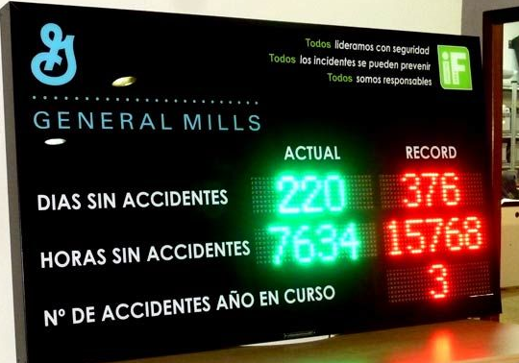
La electricidad y los accidentes de trabajo.
¿Por qué deben ser evitados los accidentes de trabajo?
Loa accidentes deben ser evitados porque:
Implican dolores y daños a las personas, llevando a incapacidad temporal, discapacidad permanente o la muerte.
Implican gastos de salud tales como medicamentos, hospitales, etc.
Implican sufrimientos y desajustes a las familias.
Implican gastos y perdida de productividad para la empresa.

Slide 5
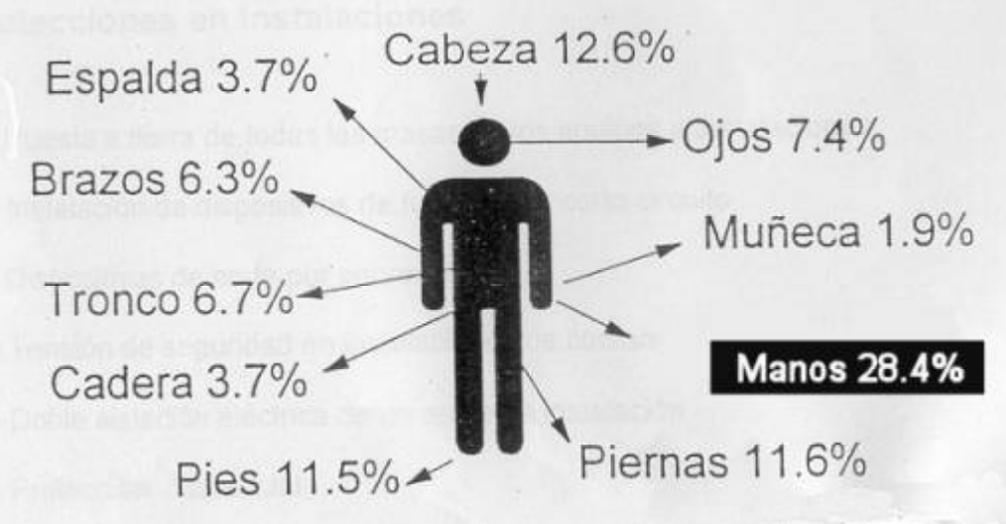
Los accidentes eléctricos ocurren.
¿Cuáles son las partes del cuerpo más amenazadas por los accidentes eléctricos?
En orden de ocurrencia de lesiones por electricidad, las manos son las que se accidentan con mayor frecuencia, luego la cabeza y los pies también sufren accidentes eléctricos.
La siguiente figura muestra el porcentaje de accidentes eléctricos en las distintas partes del cuerpo humano:

Slide 6
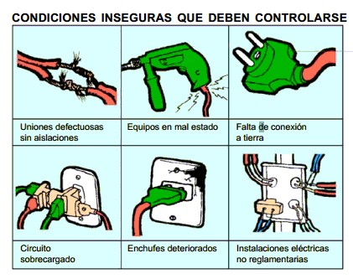
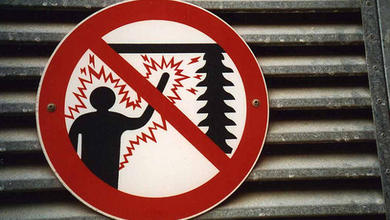
¿Cómo evitar los accidentes eléctricos?
Para evitar los accidentes eléctricos debe :
Respetar normas para lograr un entorno y condiciones de trabajo seguro.
Actuar en forma segura.

Slide 7
En esta presentación, aprenderá:
Cómo se generan condiciones de trabajo seguros.
Cómo actuar en forma segura.
Cómo comportarte en presencia de un accidente por riesgo eléctrico.

Slide 8
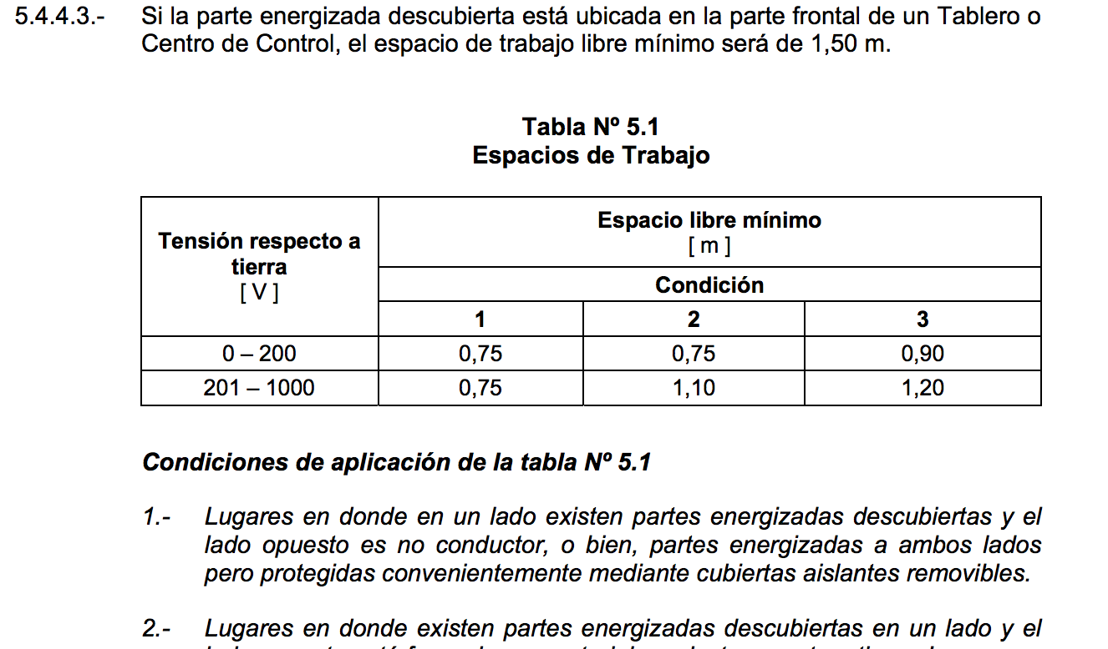
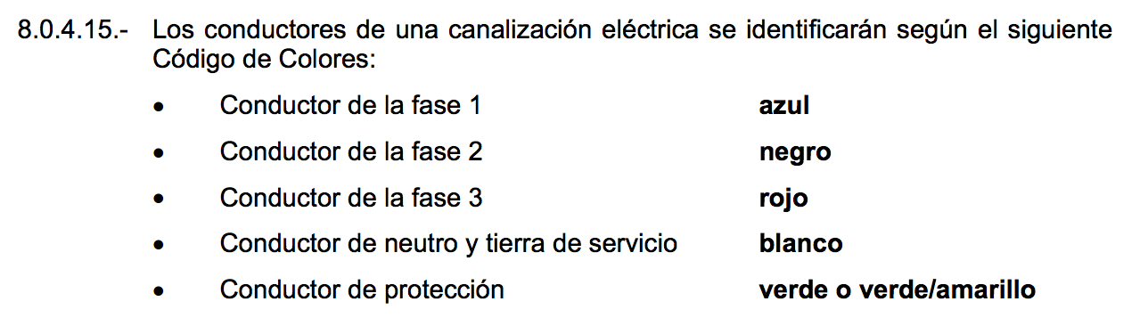
LOS ACCIDENTES CUESTAN CARO A LA SOCIEDA.
La normas y leyes las dicta el estado para protegernos.
La sociedad nos protege y exige condiciones de trabajo seguras con leyes y normas que se deben cumplir bajo riesgo de castigo a las personas o a la empresa.
Organismo que dicta la norma:
Normas de condiciones de trabajo:
SUPERINTENDENCIA DE ELECTRICIDAD Y COMBUSTIBLES
S.E.C.
NCH Elec. 4/2003
ELECTRICIDAD
INSTALACIONES DE CONSUMO EN BAJA TENSIÓN
Normas de instalaciones (color de los conductores):
Cada norma tiene su número.
Notes:
http://www.pilz.com/es-ES/knowhow/standards/standards/electrical_safety

Slide 9
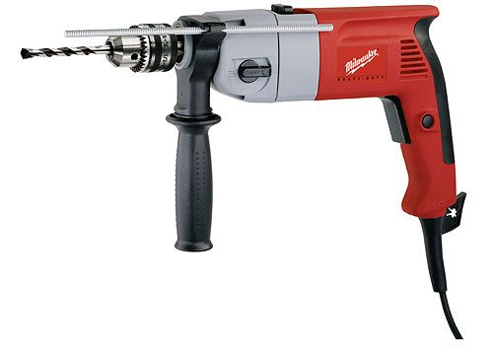
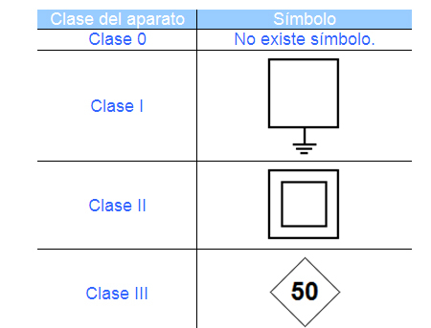

Medidas de seguridad en los equipos eléctricos.
Por ley, el fabricante de un equipo eléctrico debe cumplir con ciertas medidas de seguridad.
Hay dos medidas principales para proteger al usuario de equipos eléctricos de accidentes.
1. Equipos protegidos con doble aislamiento :
Símbolo de
doble aislamiento
2. Equipos protegidos con toma de tierra.
Símbolo de
toma de tierra
Con el uso, estas medidas de seguridad pueden dañarse y llegar a ser inoperantes. Siempre debe comprobar el buen estado de los equipos con los cuales trabaja.

Slide 10
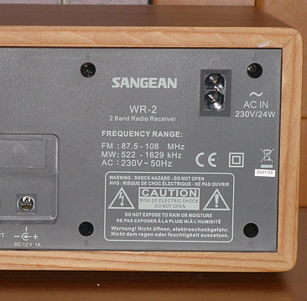
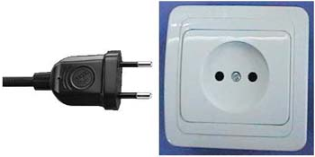
1. Los equipos de doble aislamiento.
Los equipos eléctricos están alimentados por una fuente de poder a través de dos cables conductores para realizar el circuito eléctrico y permitir el flujo de los electrones.
Uno de los cables está energizado: es la “fase”.
El otro cable no está energizado: es el “neutro”.
Un equipo protegido con doble aislamiento sólo necesita de estos dos cables de conexión para funcionar en forma segura.
En un enchufe, no hay forma simple de saber:
cuál de los conductores es la fase y está energizado y
cuál es el neutro y no está energizado.

Slide 11
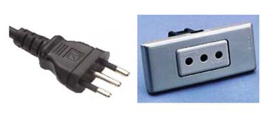
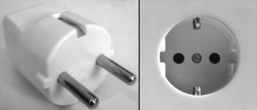
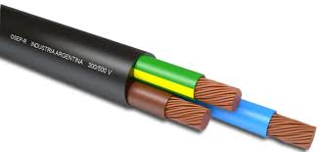
2. Los equipos con toma de tierra.
Los equipos eléctricos de mayor potencia o que no tienen doble aislamiento, están protegidos por una toma de tierra o cable a tierra (recibe este nombre porque finalmente se conecta a la tierra).
El cable a tierra conecta a un circuito especial de las instalaciones todas las partes del equipo que pueden representar un peligro para las personas: en particular las envolturas metálicas. Así, si accidentalmente una de estas parte viene a estar energizada, la corriente eléctrica circulará por el cable de tierra y no por el cuerpo del usuario que la toca.
Estos equipos eléctricos tienen cables de alimentación con tres conductores: la fase, el neutro y el cable de tierra.
En un enchufe, el conector de tierra siempre se distingue por su forma o su posición. ¿Reconoce el conector de tierra en estos enchufes?
El cable de tierra se reconoce con su color: Verde o verde amarillo.

Slide 12
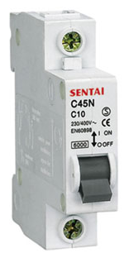
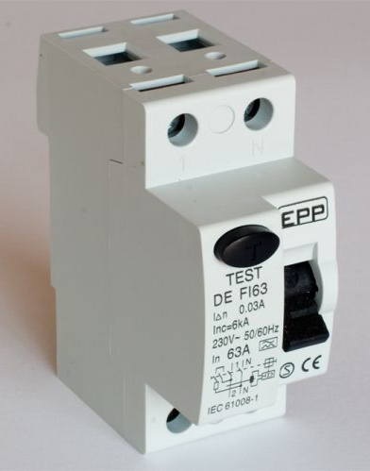
¿Cuáles son los componente que pueden proteger al usuario en caso de accidente eléctrico en una edificación (casa, edificio, etc.)?
Medidas de protección en las edificaciones.
Los disyuntores o “automático” son dispositivos electromecánicos que se instalan en una edificación para proteger al usuario en caso de falla eléctrica.
Este dispositivo corta de inmediato la alimentación eléctrica en caso de peligro. Por ejemplo, cuando se detecta una sobrecarga o cuando ocurre una perdida de electricidad.
Los disyuntores se ubican generalmente en el tablero eléctrico de la instalación.
Un disyuntor se puede volver a restablecer a su estado inicial una vez corregida la causa del desperfecto restableciendo la alimentación del equipo.

Slide 13
En esta presentación, aprenderá:
Cómo se generan condiciones de trabajo seguras.
Cómo actuar en forma segura.
Cómo comportarte en presencia de un accidente por riesgo eléctrico.

Slide 14
¿Cómo actuar en forma segura?
Para poder realiza un trabajo eléctrico en forma segura, se recomienda seguir y respetar los siguientes 4 puntos:
1- Observar, conocer, identificar.
2- Prepararse para un trabajo seguro.
3- Eliminar los riesgos.
4- Divulgar, Informar.

Slide 15
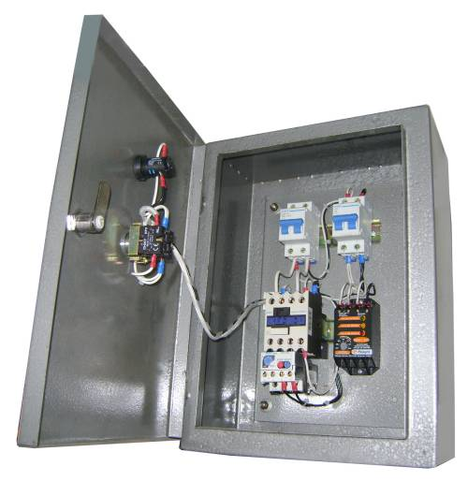
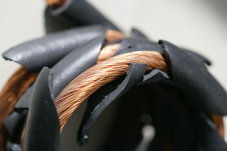
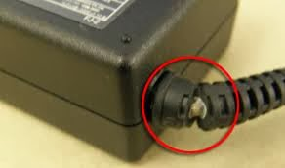
1. Observar, conocer, identificar.
Al llegar al lugar de trabajo, debe primero familiarizarse con los riesgos presentes y las condiciones de seguridad.
Inspeccionar el lugar de trabajo y detectar la ubicación de las fuentes de energía eléctrica.
Detectar los elementos de protección como disyuntores.
Detectar fallas: de aislación o de conexión.

Slide 16
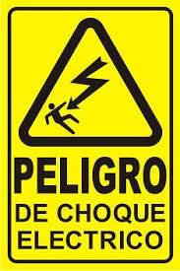
2.Prepararse y preparar el lugar de trabajo para un trabajo seguro.
Despojarse de accesorios o joyas metálicas, que puedan entorpecer el trabajo o producir contactos eléctricos peligrosos y cortocircuitos.
Limpiar y ordenar el lugar de trabajo.
No trabajar en lugares húmedos o con agua.
Nunca sobre pisos mojados.

Slide 17

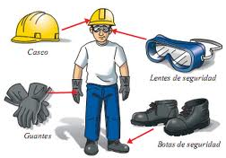
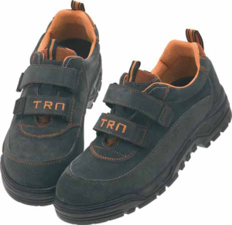
¿Cuáles son los elementos que protegen al usuario de los riesgos eléctricos?
2. Prepararse y preparar el lugar de trabajo para un trabajo seguro.
Siempre utilizar los elementos de protección personal (EPP).
Los elementos de protección personal en trabajos con componentes eléctricos protegen al usuario de descargas eléctricas peligrosas y sus consecuencias.
Los más importantes son:
Guantes aislantes.
Zapatos o botas aislantes: permite evitar tener un segundo punto de contacto eléctrico.
Otros EPP importantes para los riesgos eléctricos son:
Lentes de seguridad: protegen a los ojos de posibles proyecciones de partículas.
Casco de seguridad: protegen de los golpes y contactos eléctricos accidentales.

Slide 18
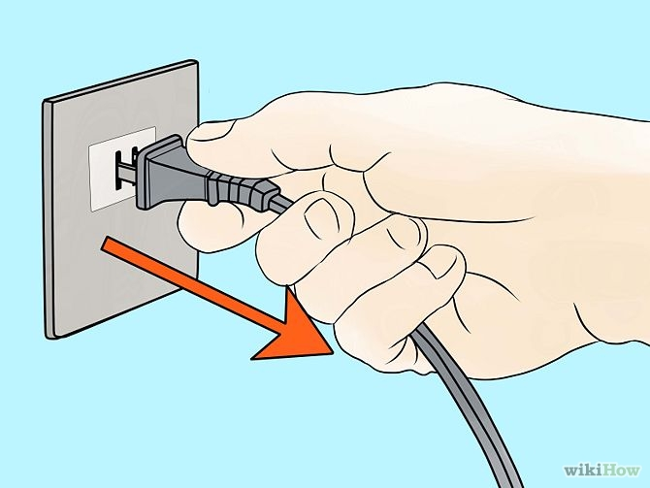
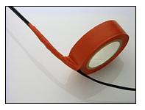
3. Eliminar el riesgo.
Cortar la alimentación de los equipos defectuosos y sobre los cuales se debe intervenir. No trabajar en instalaciones bajo tensión.
No dejar conductores desnudos en las instalaciones. Aislar con cinta u otros elementos aislantes los conductores electrizados.
Remover de la zona de trabajo cualquier objeto metálico que pueda provocar contactos peligrosos con elementos energizados como escalas metálicas.
Evitar el acceso de personal no autorizado a zonas peligrosas como los tableros eléctricos.

Slide 19
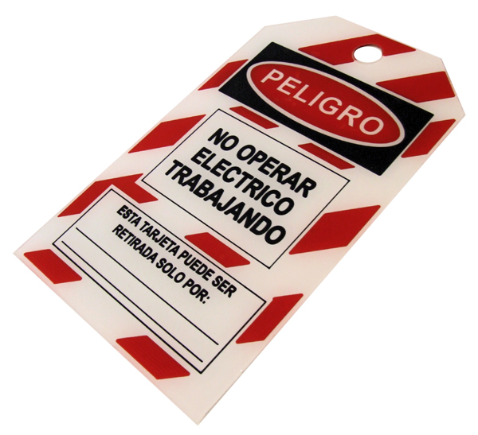
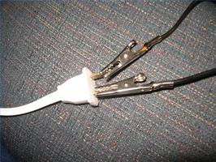
3. Eliminar el riesgo.
Siempre respectar las tarjetas de bloqueo. Sólo la puede retirar la persona que la puso.
Evitar el acceso de personal no autorizado a zonas peligrosas como los tableros eléctricos.
Nunca modificar un cable o enchufe con tierra para eliminar el conector de tierra.
Nunca tocar equipos energizados con las manos húmedas.
Medir con multímetro el voltaje de los componentes eléctricos en relación a la tierra. De esta forma, se sabrá si el equipo o el componte este energizado. Es bueno considerar que todos los circuitos llevan corriente eléctrica hasta que se compruebe lo contrario.

Slide 20
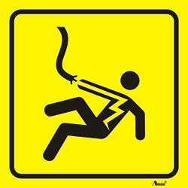
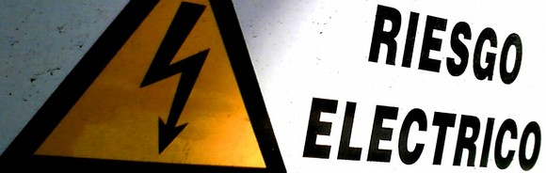
4. Divulgar, informar.
Avisar e informar a los otros usuarios de cualquier defecto o desgate que puede ser la fuente de un riesgo de accidente.
Informar al supervisor responsable para proceder a corregir el defecto.
Poner aviso de peligro para los otros usuarios y una tarjeta de bloqueo cuando sea necesario.
Poner aviso de peligro para los otros usuarios.

Slide 21
En esta presentación, aprenderá:
Cómo garantizar condiciones de trabajo seguras.
Cómo actuar en forma segura.
Cómo comportarte en presencia de un accidente por riesgo eléctrico.

Slide 22
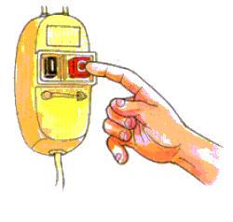
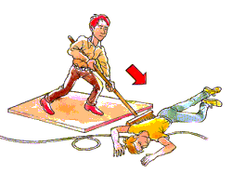
Primeros auxilios.
Si a pesar de todas las medidas no se puede evitar el accidente, es importante poder actuar y reaccionar adecuadamente y tomar las medidas de primeros auxilios adecuadas .
Observar, detectar y reconocer el peligro.
Protegerse, no ponerse a uno mismo en riesgo tomando contacto con la víctima u otros componentes electrizados.
Desconectar la fuente de poder.
Alejar a la victima del lugar peligroso.
Cuidar y rescatar a los heridos.

Slide 23
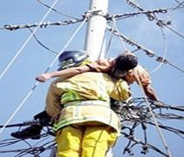
Primeros auxilios.
Llamar a servicio de rescate, ambulancia, médico o carabineros
  Bomberos: 132.
  Ambulancia: 131 (SAMU).
  Carabineros: 133.

Slide 24
Seguridad y prevención de riesgos eléctricos.
Fin de la presentación
Unidad 3
Presentación 3

